Slide 1



Digital Study Techniques - Focus
Staying focused is essential for learning
Both physical and digital disruptions affect the ability to concentrate and absorb information.
Important
Understand what factors interfere with focus
Learning to deal with the challenges.
Focus
Fokus

Slide 2

Take back focus
Film: 1 min 47 sek
Focus
Fokus
Notes:
Film: Ta tillbaka fokus
Det kan vara svårt att hålla koncentrationen uppe när en sitter och pluggar. Om du dessutom är stressad blir det ännu svårare. Försök därför att ta bort alla störningsmoment som du kan kontrollera. Stäng av mobilen och planera din tid så att stressen inte tar över. Träna också på att återfå ditt fokus om du blivit störd av något.
https://www.youtube.com/watch?v=OsqcgGHsl5w

Slide 3
Questions
Why do you think it's so easy to get distracted when studying digitally?
What are the biggest distractions for you?
Focus
Fokus

Slide 4
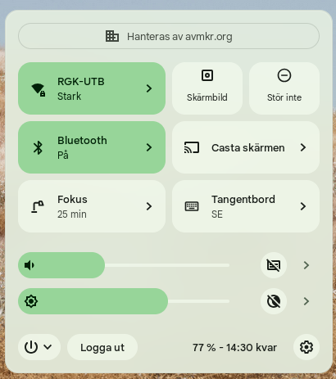
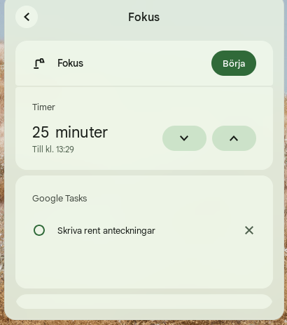
Focus - Chromebook
4.
2.
Click Start
Adjust the time
The default setting on the timer is 25 minutes.
Time when you finish the task.
1.
Here you will find Focus
3.
Type in a task you want to work on.
Länk till manual Fokus Chromebook
Focus
Fokus
Notes:
Länk till manual för att ställa in Fokus i Chromebook: Fokus Chromebook.pdf

Slide 5
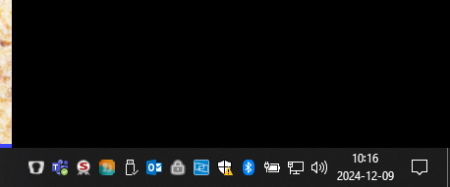
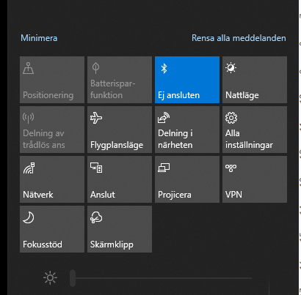
Fokus - PC (Windows 10)
1.
Click on the speech bubble
2.
Enable Focus Support
Länk till manual Fokusläge win 10
Focus
Fokus
Notes:
Länk till manual för att ställa in Fokus PC win 10: Fokusläge windows 10.pdf

Slide 6
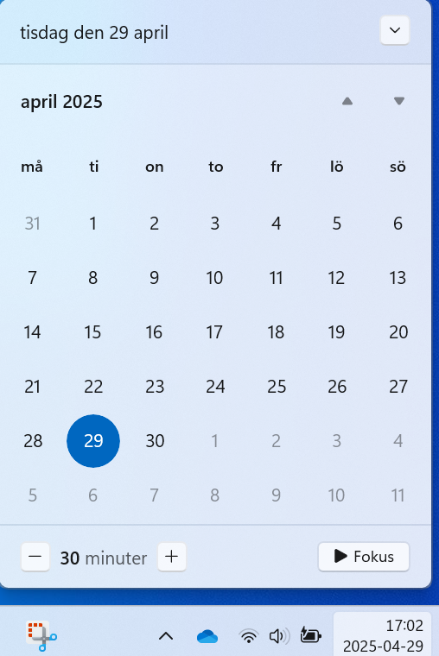
Focus - PC (Windows 11)
2.
Click Focus
1.
Click on the clock
Länk till manual Fokusläge win 11
Fokus
Fokus
Notes:
Länk till manual för att ställa in Fokus PC win 10: Fokusläge windows 11.pdf

Slide 7

Focus timer
Focus with timer
Clear time limits
Train independence
Reduces stress
Focus
Fokus

Slide 8

Timer - Pomodoro - Technique
Timer - Pomodoro - Technique
Film: 2 min 35 sek
Focus
Fokus
Notes:
Film: Känner du ibland att fastän du har suttit och pluggat i timmar så har du knappt fått något gjort? Pomodoro är en metod som går ut på att plugga fokuserat och ta korta pauser. Testa pomodorometoden och se om ditt pluggande blir mer effektivt!
https://www.youtube.com/watch?v=s_ARmMJlEXU

Slide 9
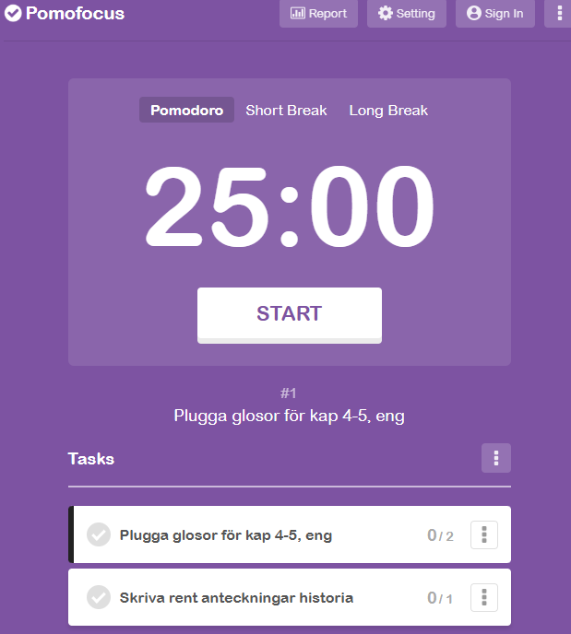
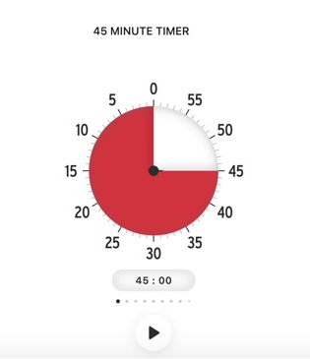
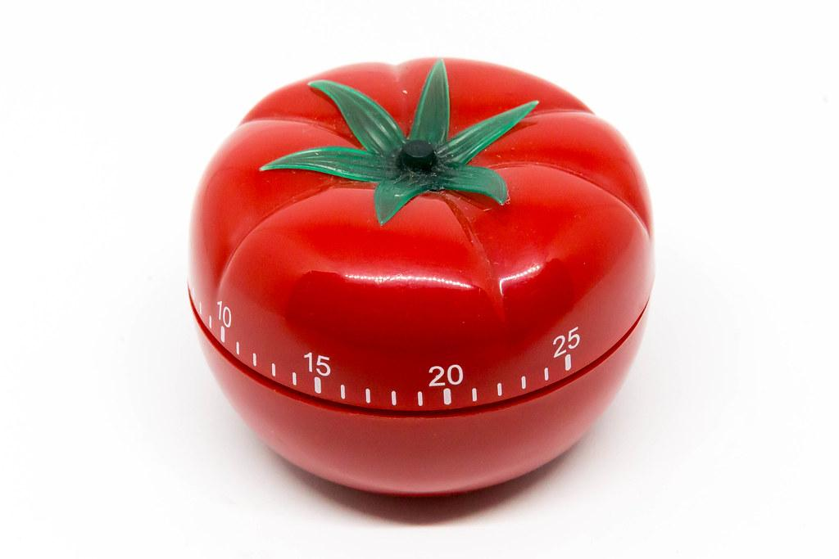
Timers
Timer - analog
Digital timer on the web- https://pomofocus.io/
Time timer app - for both ios and android
Manual forwebbsidan Pomofocus.io
Focus
Fokus
Notes:
Länk till manual för webbsidan Pomofocus: Pomofocus.pdf

Slide 10
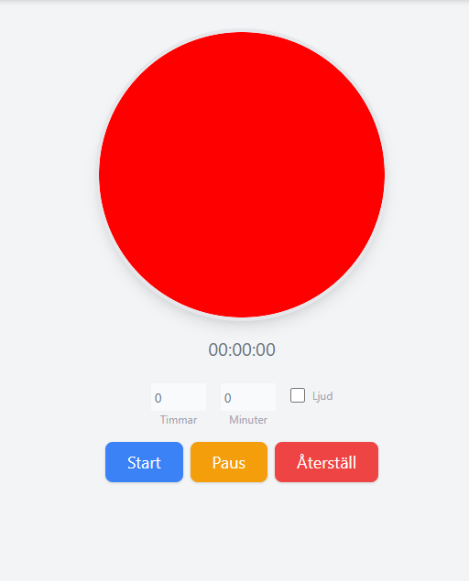
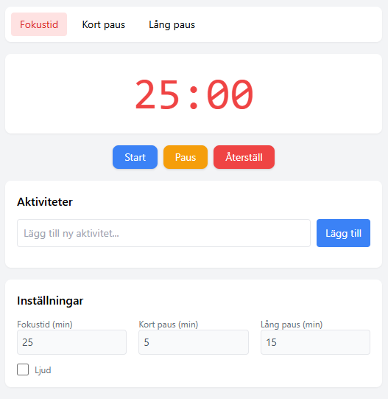
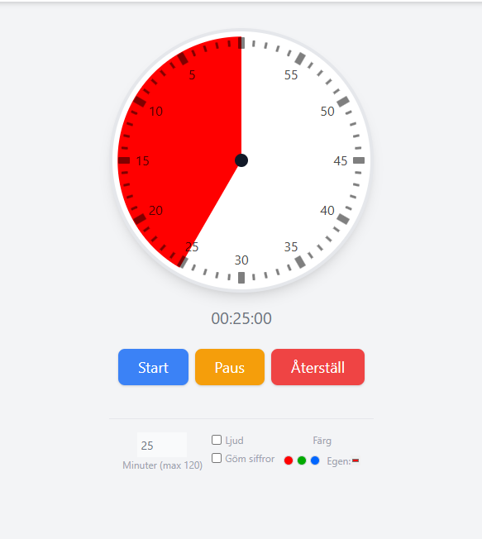
More timers
https://app.digitalaverktyg.se/
https://app.digitalaverktyg.se/klockor/
https://app.digitalaverktyg.se/pomodoro/index.html
https://app.digitalaverktyg.se/klockor/
Focus
Fokus

Slide 11
Questions
Have any of you tried the Pomodoro method or any other way of dividing the study time?
How did it work for you?
Focus
Fokus

Slide 12

Reading Mode and Screen Clearing
Focus
Fokus

Slide 13
Reading Mode and Screen Clearing
Removes ex pop ups, ads
Easier to read
Good for long texts
Focus
Fokus

Slide 14
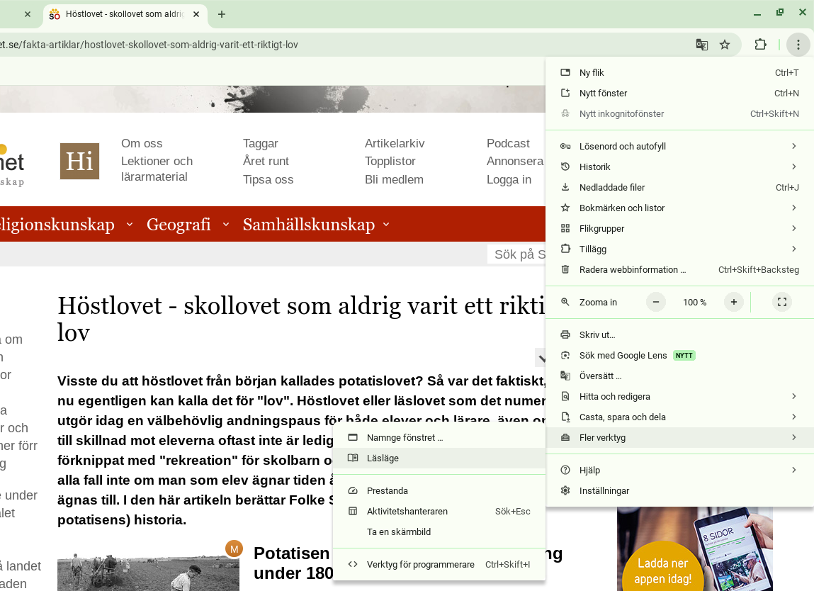
Reading mode in Chrome browser
1.
Click on the three dots
3.
2.
Select "Reading Mode"
Select "More Tools"
Manual läsläge Chrome
Focus
Fokus
Notes:
Länk till manual för Läsläge i webbläsaren Chrome: Läsläge i webbläsaren Chrome.pdf

Slide 15



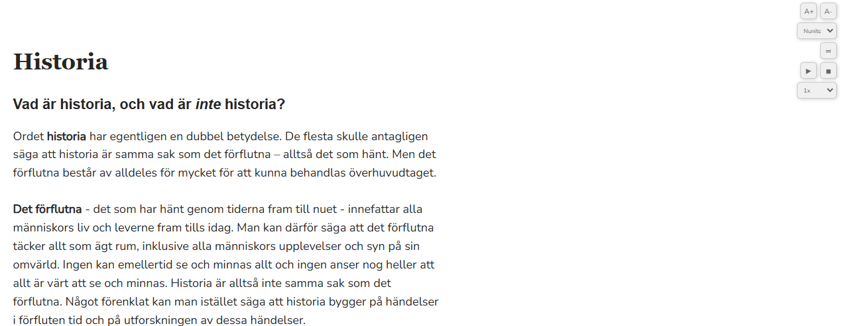
Reading view extension in Chrome
1.
Enable the extension
Tools for reading ruler, changing font, size, and reading aloud
Same article with "Reading view"
Manual för tillägget Läsvy i Chrome
Focus
Fokus
Notes:
Länk till manual för tillägget Läsvy i webbläsaren Chrome: Tillägget Läsvy i Chrome.pdf

Slide 16
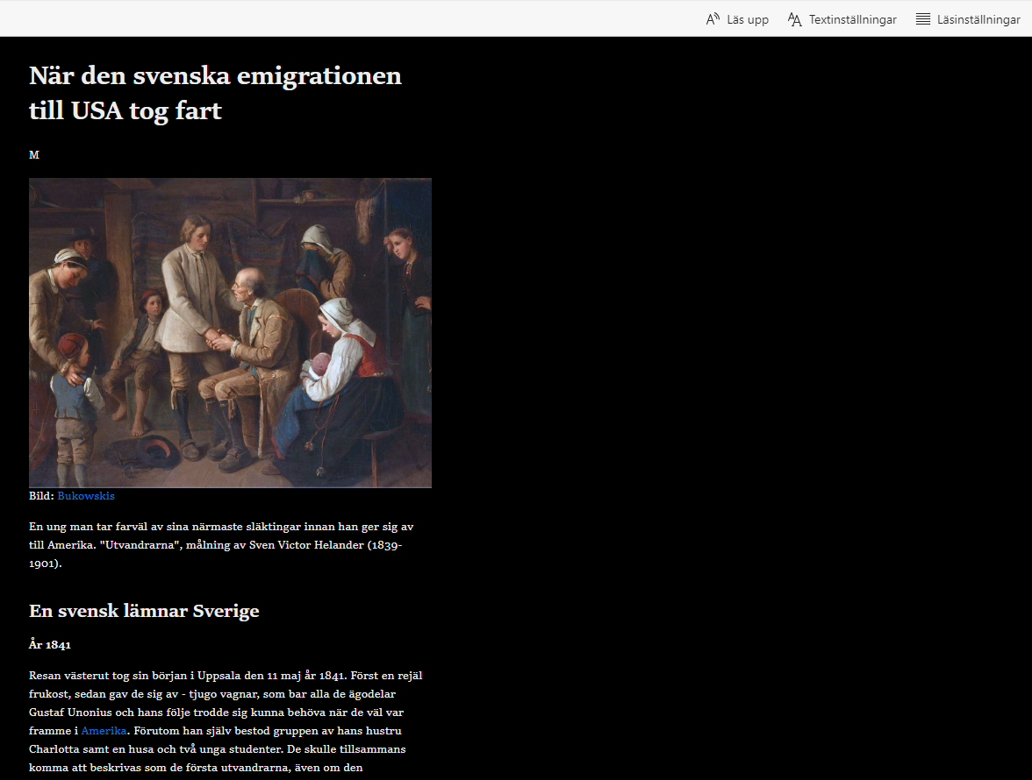
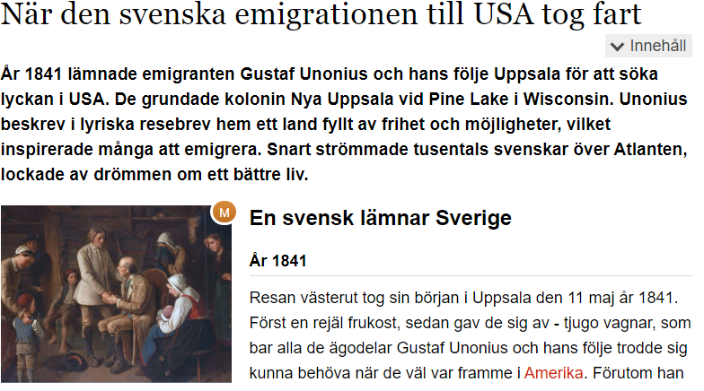
Reading mode in Microsoft Edge
Possibility of reading, text insertions
1.
2.
Advanced "reading mode"
Länk till manual för Läsläge Edge
Focus
Fokus
Notes:
Länk till manual för Läsläge i webbläsaren Edge:Läsläge i webbläsaren Edge.pdf

Slide 17

Time for a brain break
Follow the instructions in the video
Focus
Fokus
Notes:
Följ instruktionerna i videon. 23 sek.

Slide 18

Turn off notifications
Focus
Fokus

Slide 19
Turn off notifications
Better focus
Fewer interruptions
Reduces stress
Creates a calm environment
Use "Do Not Disturb" Mode
Focus
Fokus

Slide 20
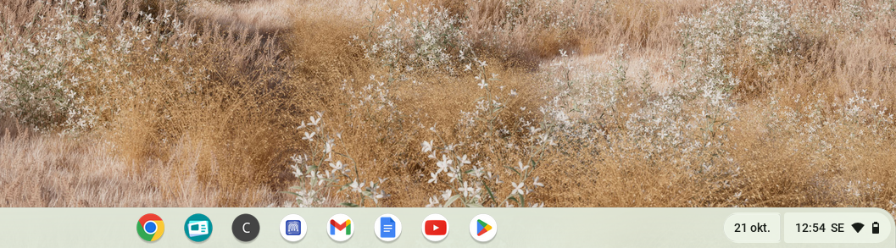
Do Not Disturb - Chromebook
2.
Click Do Not Disturb
1.
Click on the clock
Link to manualStör ej - Chromebook
Focus
Fokus
Notes:
Länk till manual för att stänga av notiser/Stör ej i Chromebook: Stör ej Chromebook.pdf

Slide 21
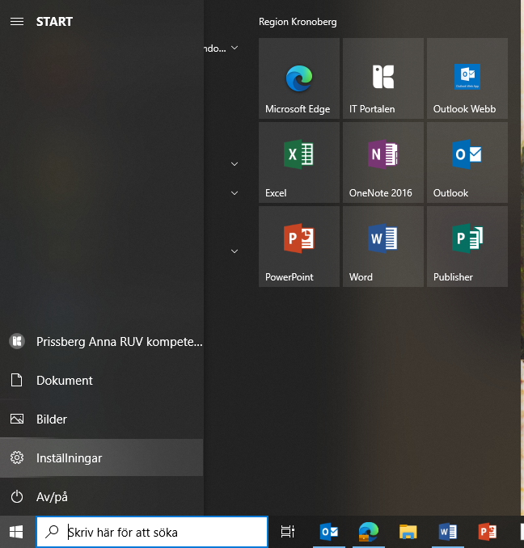
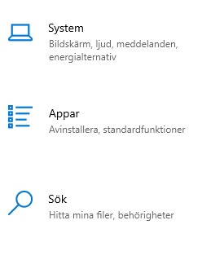
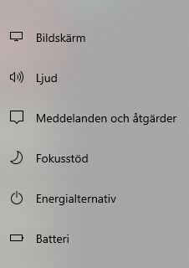
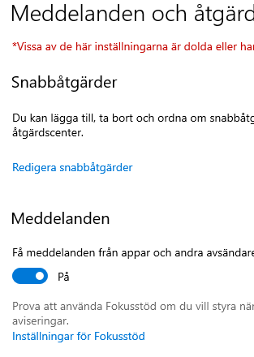
Turn off notifications - PC (win 10)
5.
Click System
Select OFF to not receive notifications
Click Notifications & actions
2.
3.
Select Settings
4.
1.
Click the Start button
Link to manual toStänga av notiser win 10
Focus
Fokus
Notes:
Länk till manual för att stänga av notiser på PC win 10: Stänga av notiser windows 10.pdf

Slide 22
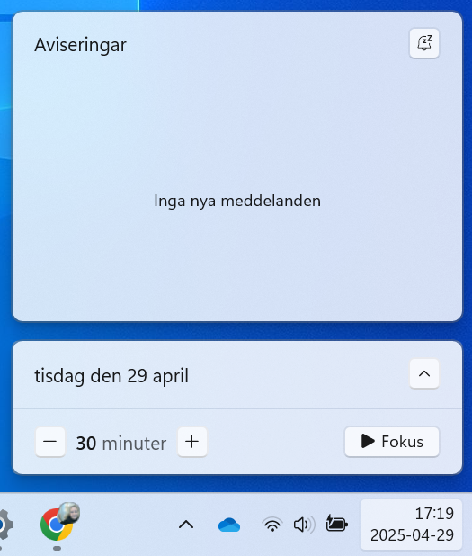
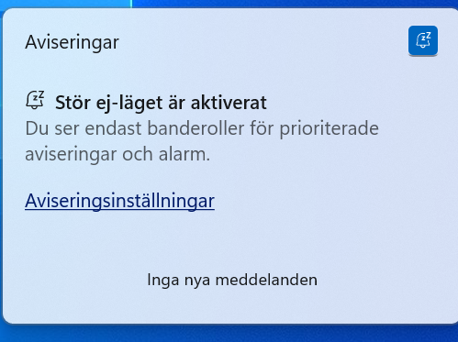
Turn off notifications - PC (win 11)
2.
Click Do Not Disturb
1.
Click on the clock
Click Notification settings to change notification settings
3.
Link to manualStänga av notiser win 11
Focus
Fokus
Notes:
Länk till manual för att stänga av notiser på PC win 11: Stänga av notiser windows 11.pdf

Slide 23
Questions
How are your studies affected when you receive notifications that disturb you?
What works best for you when you want to stay focused and reduce distractions?
Focus
Fokus

Slide 24

Multitasking
Focus
Fokus

Slide 25
Multitasking
Multitask or quickly switch between different tasks.
Superficial learning
Impairs concentration
Increases stress
Focus
Fokus

Slide 26

Increase your focus
Film: 2 min 22 sek
Focus
Fokus
Notes:
Film: Öka ditt fokus
Att göra flera saker samtidigt för att försöka vara mer effektiv kan förstås låta som en bra idé, men det finns en risk att det istället gör dig mindre effektiv.
Genom att fokusera på en sak i taget och avlasta hjärnans arbetsminne kan du öka ditt fokus och din effektivitet.
Minska antalet gånger som du blir distraherad eller byter mellan uppgifter.
Fundera över vad som distraherar dig och vad som gör dig fokuserad.
Planera in när du ska göra vad.
Dela upp stora uppgifter i mindre delar för att orka hålla fokus.
Stäng av notiser och berätta för vänner och familj att du är upptagen.
https://www.youtube.com/watch?v=vZzUs81nhW4

Slide 27
Questions
Vilka andra tekniker eller strategier använder ni för att hålla fokus när ni pluggar?
Är det något ni skulle vilja testa?​
Focus
Fokus

Slide 28



Distractions
Focus
Fokus

Slide 29
Distractions in the environment
Choose a quiet place
No mobile
Create a study place order
Good light
Headphones against disturbing noise
Focus
Fokus

Slide 30

Study efficiently
Filmklipp: 1 min 30 sek
Focus
Fokus
Notes:
Endast 1 min 30 sek visas eftersom det är den delen som hanterar fokus.
Film: Plugga effektivt
Det finns flera sätt att plugga mer effektivt på. Genom att använda dig av rätt metoder kan du spara tid och förbättra dina resultat.
Det här kan du göra för att effektivisera ditt pluggande:
Plugga i korta pass
Skapa en pluggplats där du bara pluggar och inte gör något annat
Plugga aktivt
Försök att hänga med på lektionerna och anteckna
Sammanfatta och återberätta det du pluggar och berätta sammanfattningen för någon annan
Läs effektivt genom att börja med att läsa sammanfattningar, baksidan på boken, rubriker och titta på bilderna.
https://www.youtube.com/watch?v=qsUrEMpSmTc

Slide 31




Distraktioner
Focus Audio Apps and Web Resources
Noisli offers a variety of sounds, such as white noise, rain, thunder, and birds chirping. Available as an app and web resource.
YouTube has playlists and videos with white noise, rain noise, wind noise.
Search for "white noise," "study sounds," or "ambient sounds."
myNoise offers a wide range of different noises, from classic white noise to nature and ambient sounds.
A Soft Murmur allows you to combine different sounds, such as waves, rain, thunder, birds, and fire, to create a relaxing sound environment.
Focus
Fokus

Slide 32
Questions
What difference do you think it would make to your learning if you could minimize distractions while studying?
Focus
Fokus

Slide 33
Questions
How is your concentration affected by music when you study?
Is there any music that helps you focus better or, on the contrary, bothers you?
Focus
Fokus

Slide 34


Food, sleep and break
Focus
Fokus

Slide 35
Food, sleep and break
Eat nutritious food
Exercise regularly
Sleep enough
Take breaks
Focus
Fokus

Slide 36
Questions
Do you think that food and sleep affect how well you can concentrate at school?
What changes in your habits could help you feel better and study smarter?
Focus
Fokus

Slide 37

Escape room
Now there is an Escape room about Fokus!
The game can be found on the website under the tab Escape Room www.studieteknik.regionkronoberg.se
Focus
Fokus

